Slide 1
Työssäkäynti: väestön pääasiallinen toiminta 2000 - 2022

Slide 2
Väestö pääasiallisen toiminnan mukaan Etelä-Savon maakunnassa 2000 - 2022, 1.1.2023 aluejako
Vuosi | Koko väestö | 15-74 -vuotiaat | Työvoima yhteensä | Työlliset | Työttömät | Työvoiman ulkopuolella olevat yhteensä | 0-14-vuotiaat | Opiskelijat, koululaiset | Varusmiehet, siviilipalvelus-miehet | Eläke-läiset | Muut työvoiman ulkopuolella olevat | *Huolto-suhde, Etelä-Savo | *Huolto-suhde, koko maa
2000 | 156 117 | 117 983 | 70 740 | 58 129 | 12 611 | 85 377 | 25 454 | 12 353 | 564 | 42 484 | 4 522 | 1,69 | 1,32
2001 | 154 978 | 116 973 | 69 653 | 58 342 | 11 311 | 85 325 | 24 882 | 12 337 | 597 | 43 087 | 4 422 | 1,66 | 1,32
2002 | 153 864 | 115 986 | 68 878 | 58 189 | 10 689 | 84 986 | 24 339 | 11 984 | 615 | 43 481 | 4 567 | 1,64 | 1,32
2003 | 152 965 | 115 190 | 68 561 | 58 303 | 10 258 | 84 404 | 23 785 | 11 741 | 627 | 43 772 | 4 479 | 1,62 | 1,32
2004 | 152 171 | 114 474 | 68 158 | 57 883 | 10 275 | 84 013 | 23 238 | 11 709 | 535 | 44 048 | 4 483 | 1,63 | 1,31
2005 | 151 395 | 113 759 | 67 085 | 57 436 | 9 649 | 84 310 | 22 636 | 12 139 | 543 | 44 669 | 4 323 | 1,64 | 1,32
2006 | 150 471 | 112 959 | 66 858 | 58 624 | 8 234 | 83 613 | 22 166 | 11 869 | 494 | 44 815 | 4 269 | 1,57 | 1,28
2007 | 149 032 | 111 722 | 66 464 | 59 154 | 7 310 | 82 568 | 21 616 | 11 212 | 424 | 45 070 | 4 246 | 1,52 | 1,24
2008 | 147 892 | 110 739 | 66 005 | 58 405 | 7 600 | 81 887 | 21 222 | 10 711 | 478 | 45 404 | 4 072 | 1,53 | 1,24
2009 | 146 979 | 110 139 | 65 191 | 56 408 | 8 783 | 81 788 | 20 717 | 10 620 | 445 | 45 993 | 4 013 | 1,61 | 1,34
2010 | 146 166 | 109 387 | 64 744 | 56 830 | 7 914 | 81 422 | 20 308 | 10 630 | 476 | 46 125 | 3 883 | 1,57 | 1,31
2011 | 145 353 | 108 708 | 64 408 | 56 744 | 7 664 | 80 945 | 19 993 | 10 239 | 455 | 46 495 | 3 763 | 1,56 | 1,29
2012 | 144 393 | 107 932 | 63 906 | 55 796 | 8 110 | 80 487 | 19 590 | 10 171 | 423 | 46 724 | 3 579 | 1,59 | 1,32
2013 | 143 638 | 107 072 | 63 404 | 54 454 | 8 950 | 80 234 | 19 323 | 10 039 | 170 | 47 070 | 3 632 | 1,64 | 1,37
2014 | 142 746 | 106 080 | 63 099 | 53 483 | 9 616 | 79 647 | 19 069 | 9 769 | 189 | 47 226 | 3 394 | 1,67 | 1,41
2015 | 141 621 | 105 294 | 61 888 | 51 691 | 10 197 | 79 733 | 18 771 | 9 742 | 170 | 47 568 | 3 482 | 1,74 | 1,43
2016 | 140 422 | 103 974 | 61 319 | 51 991 | 9 328 | 79 103 | 18 382 | 9 357 | 163 | 47 803 | 3 398 | 1,70 | 1,42
2017 | 138 822 | 102 873 | 59 574 | 51 872 | 7 702 | 79 248 | 17 996 | 9 181 | 188 | 48 353 | 3 530 | 1,68 | 1,37
2018 | 136 474 | 100 933 | 58 483 | 51 802 | 6 681 | 77 991 | 17 447 | 8 384 | 194 | 48 354 | 3 612 | 1,63 | 1,32
2019 | 134 314 | 99 120 | 56 747 | 50 469 | 6 278 | 77 567 | 16 884 | 8 321 | 204 | 48 508 | 3 650 | 1,66 | 1,33
2020 | 132 702 | 97 439 | 56 237 | 48 568 | 7 669 | 76 465 | 16 396 | 8 285 | 179 | 48 227 | 3 378 | 1,73 | 1,42
2021 | 131 688 | 96 229 | 55 795 | 49 623 | 6 172 | 75 893 | 15 934 | 8 065 | 170 | 48 311 | 3 413 | 1,65 | 1,33
2022 | 130 451 | 94 771 | 55 606 | 49 871 | 5 735 | 74 845 | 15 510 | 7 727 | 198 | 47 977 | 3 433 | 1,62 | 1,30
Vuodesta 2005 työeläkevakuutuksen piiriin kuuluvat 18-68 -vuotiaat, kun aiemmin työeläkevakuuttamisvelvollisuus on alkanut jo 14-vuoden iästä lähtien. Tämä näkyy työssäkäyntitilastossa vuodesta 2005 alkaen nuorten työllisyyden vähenemisenä ja opiskelijoiden määrän kasvuna. Alaikäisten työssäkäyntiä ei pystytä rekisteritietojen perusteella luotettavasti tilastoimaan. * Taloudellinen huoltosuhde: montako työvoiman ulkopuolella olevaa ja työtöntä on yhtä työllistä kohti
Lähde: Tilastokeskus, työssäkäyntitilasto päivitetty: 18.12.2023 / jk

Slide 3
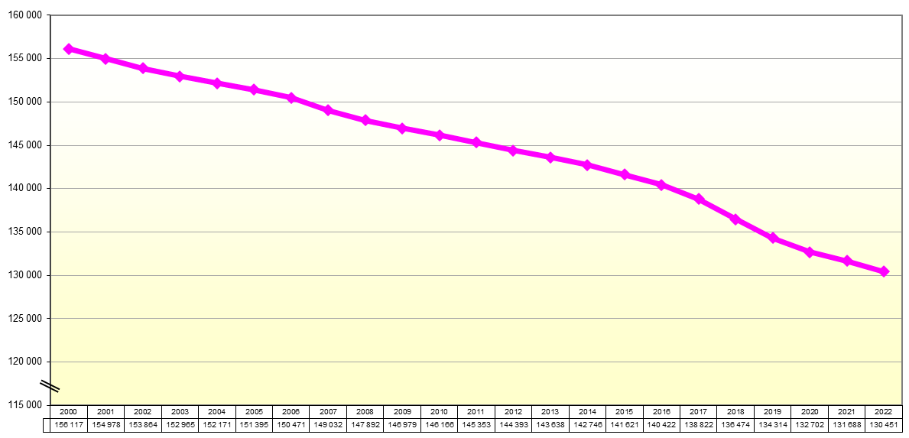
Väestö Etelä-Savossa 2000 - 2022, 1.1.2023 aluejako
Lähde: Tilastokeskus, työssäkäyntitilasto päivitetty: 18.12.2023 / jk

Slide 4
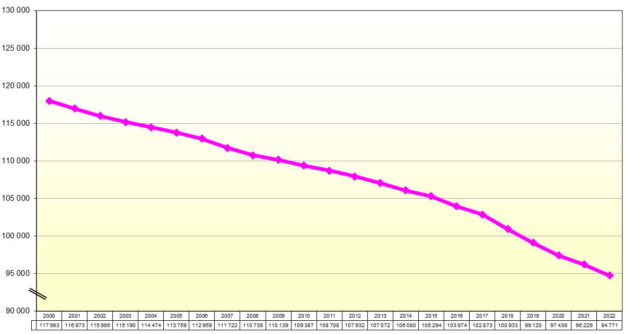
15-74-vuotiaat Etelä-Savossa 2000 - 2022, 1.1.2023 aluejako
Lähde: Tilastokeskus, työssäkäyntitilasto päivitetty: 18.12.2023 / jk

Slide 5
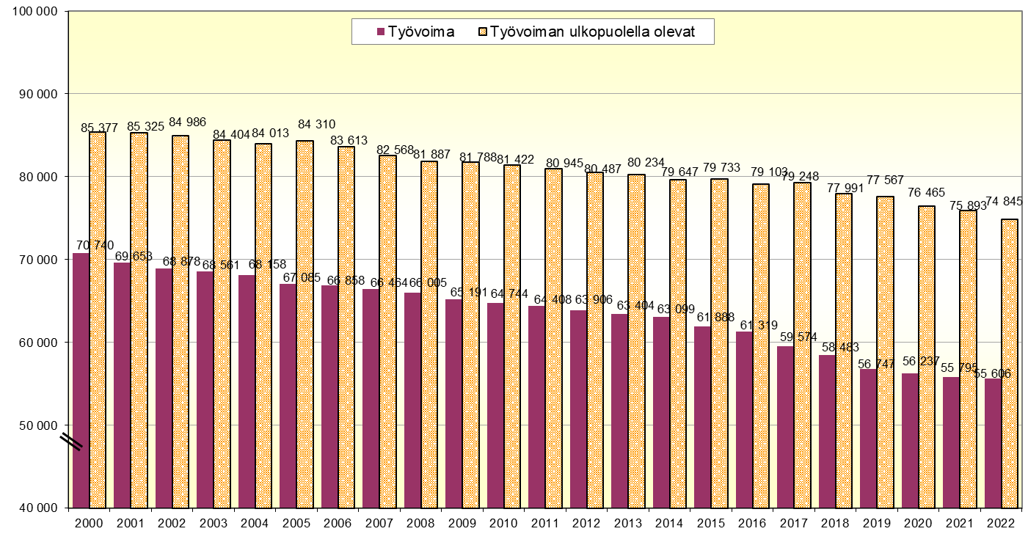
Työvoima ja työvoiman ulkopuolella olevat Etelä-Savossa 2000 - 2022, 1.1.2023 aluejako
Lähde: Tilastokeskus, työssäkäyntitilasto päivitetty: 18.12.2023 / jk

Slide 6
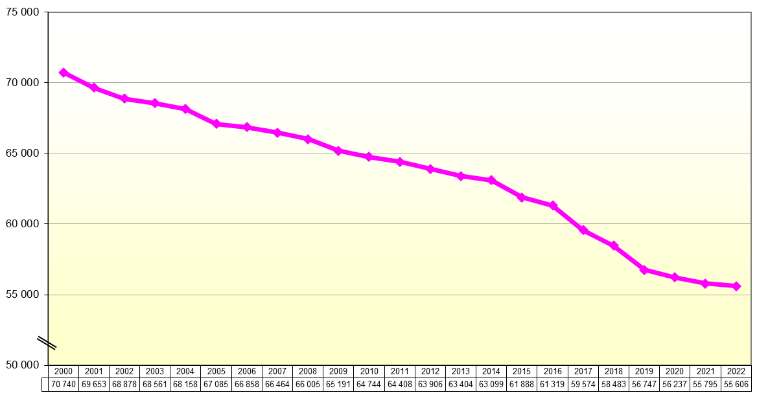
Työvoima Etelä-Savossa 2000 - 2022, 1.1.2023 aluejako
Lähde: Tilastokeskus, työssäkäyntitilasto päivitetty: 18.12.2023 / jk

Slide 7
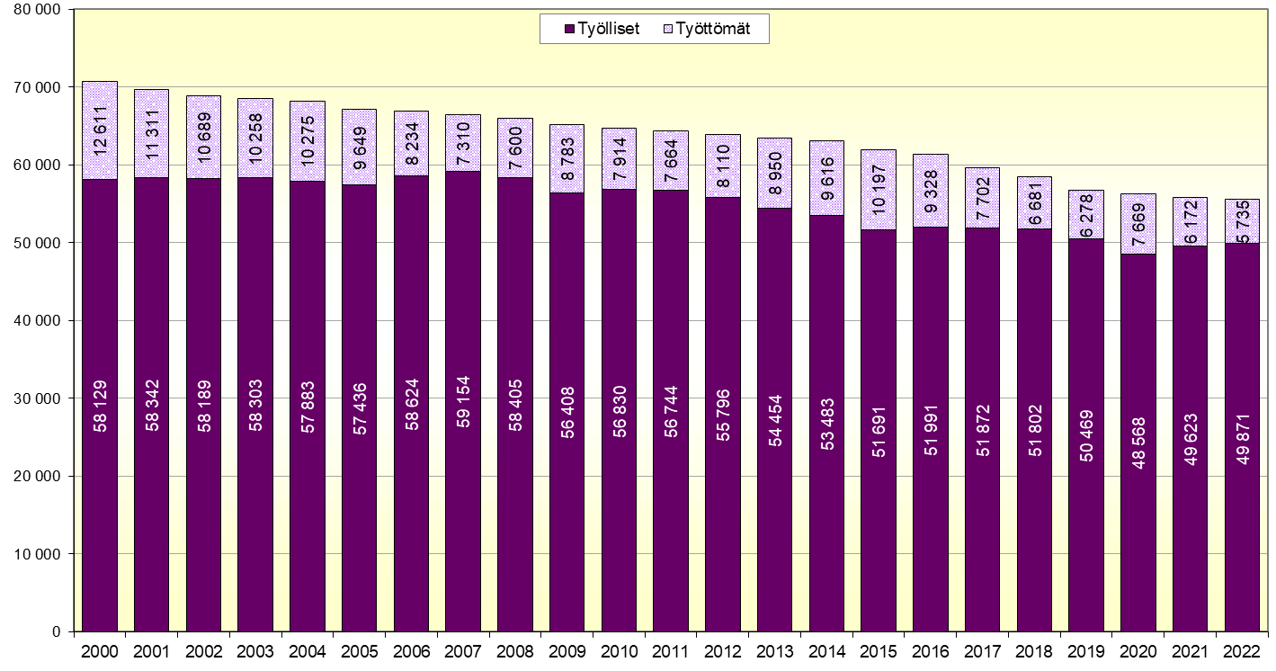
Työvoima (työlliset ja työttömät) Etelä-Savossa 2000 - 2022, 1.1.2023 aluejako
Lähde: Tilastokeskus, työssäkäyntitilasto päivitetty: 18.12.2023 / jk

Slide 8
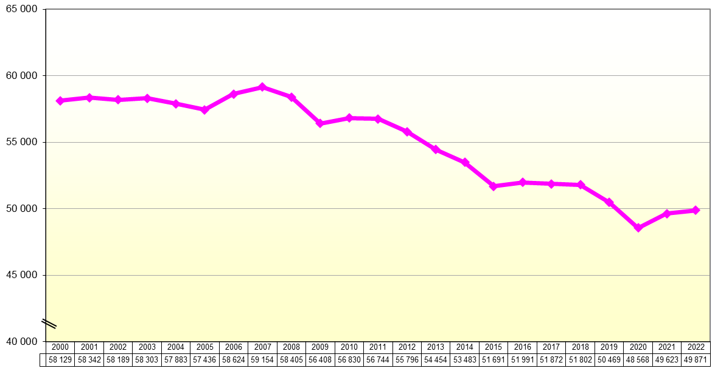
Työlliset Etelä-Savossa 2000 - 2022, 1.1.2023 aluejako
Lähde: Tilastokeskus, työssäkäyntitilasto päivitetty: 18.12.2023 / jk

Slide 9
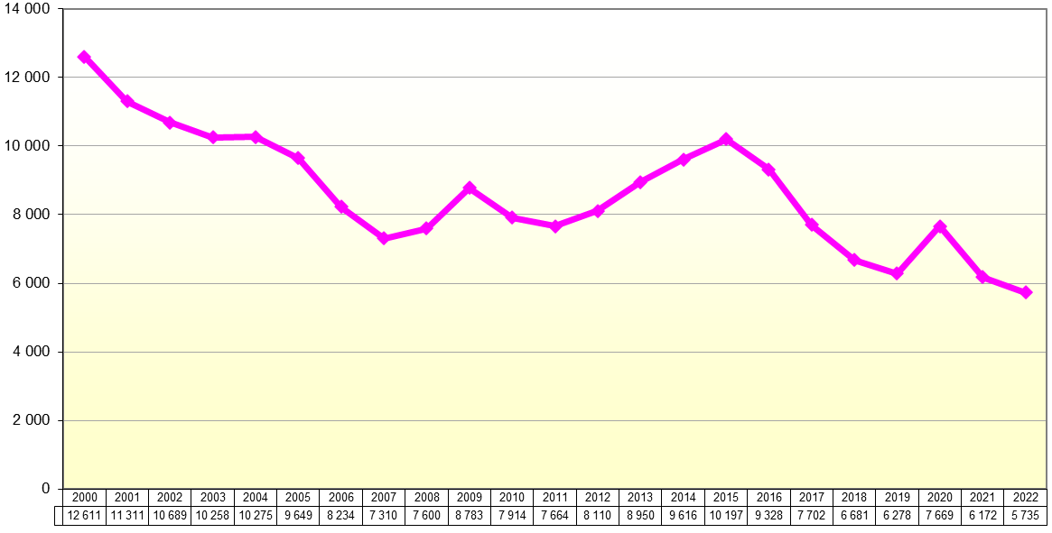
Työttömät Etelä-Savossa 2000 - 2022, 1.1.2023 aluejako
Lähde: Tilastokeskus, työssäkäyntitilasto päivitetty: 18.12.2023 / jk

Slide 10
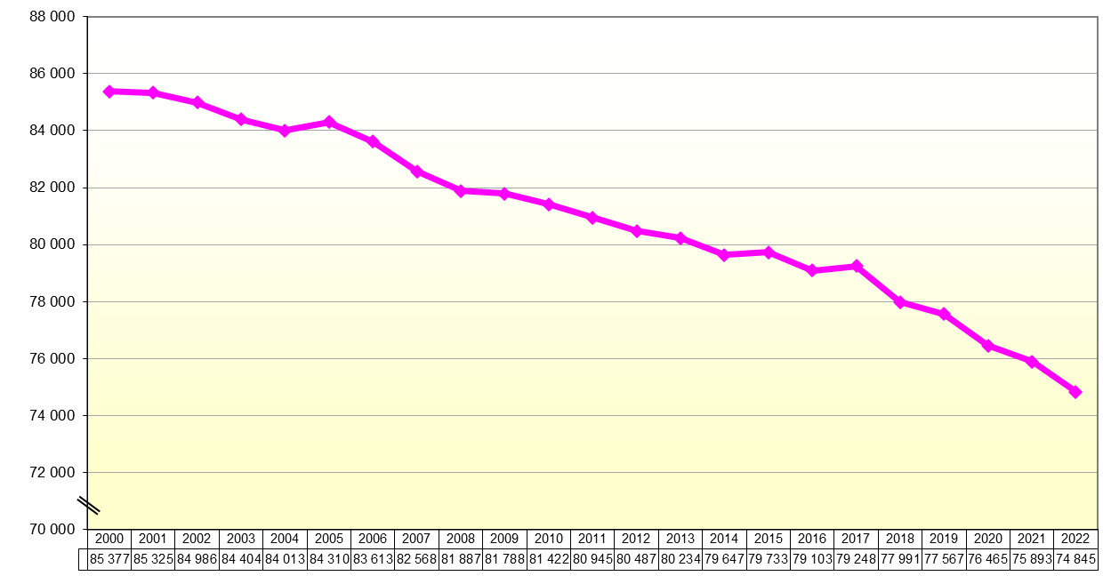
Työvoiman ulkopuolella olevien lukumäärä Etelä-Savossa 2000 - 2022, 1.1.2023 aluejako
Lähde: Tilastokeskus, työssäkäyntitilasto päivitetty: 18.12.2023 / jk

Slide 11
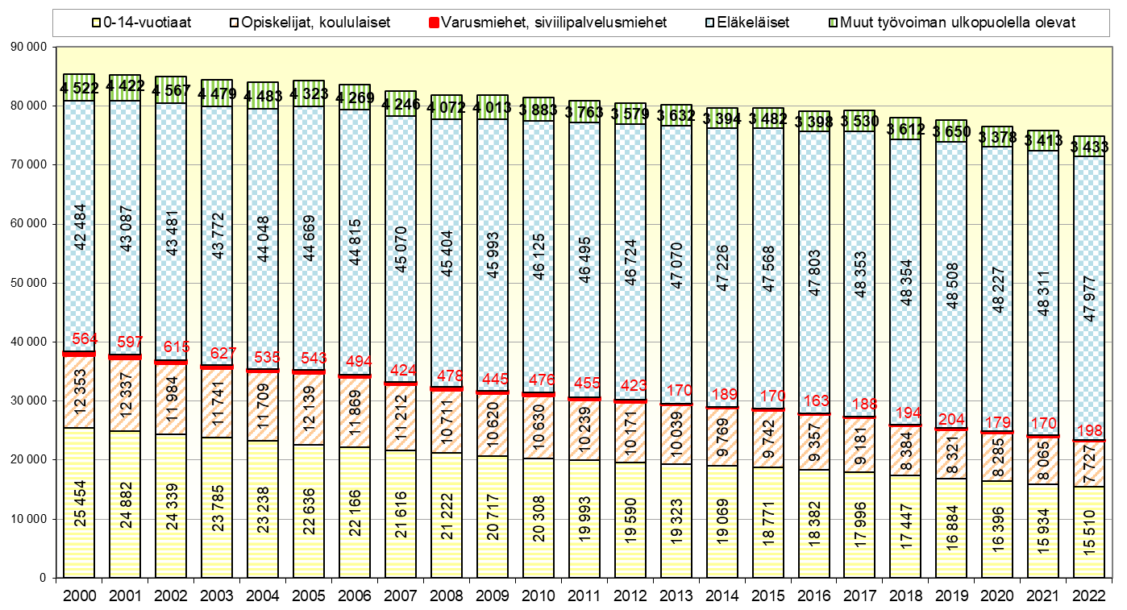
Työvoiman ulkopuolella olevat Etelä-Savossa 2000 - 2022, 1.1.2023 aluejako
Vuodesta 2005 työeläkevakuutuksen piiriin kuuluvat 18-68 -vuotiaat, kun aiemmin työeläkevakuuttamisvelvollisuus on alkanut jo 14-vuoden iästä lähtien. Tämä näkyy työssäkäyntitilastossa vuodesta 2005 alkaen nuorten työllisyyden vähenemisenä ja opiskelijoiden määrän kasvuna. Alaikäisten työssäkäyntiä ei pystytä rekisteritietojen perusteella luotettavasti tilastoimaan.
Lähde: Tilastokeskus, työssäkäyntitilasto päivitetty: 18.12.2023 / jk

Slide 12
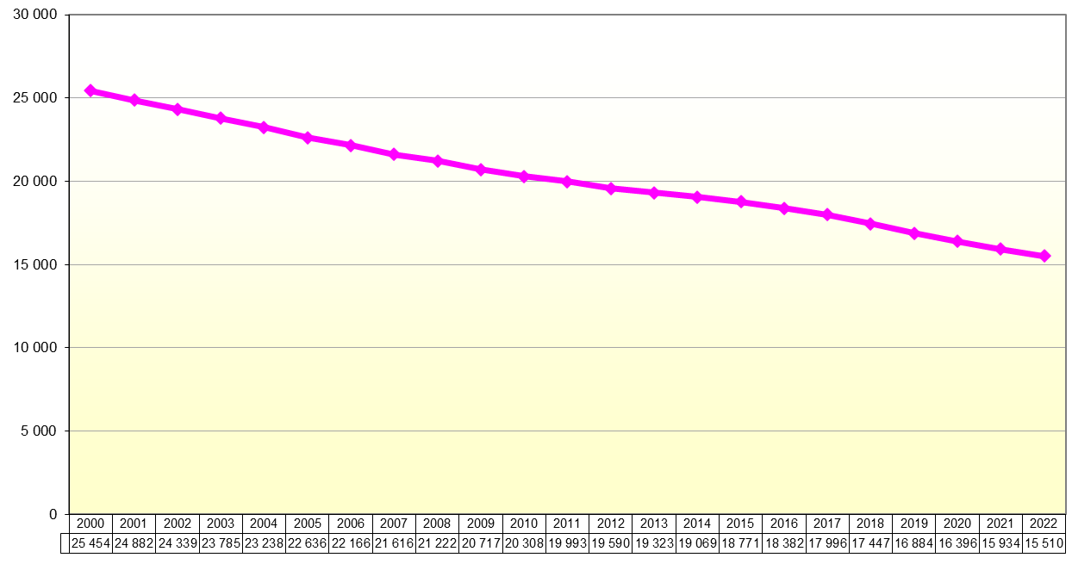
0-14-vuotiaat Etelä-Savossa 2000 - 2022, 1.1.2023 aluejako
Lähde: Tilastokeskus, työssäkäyntitilasto päivitetty: 18.12.2023 / jk

Slide 13
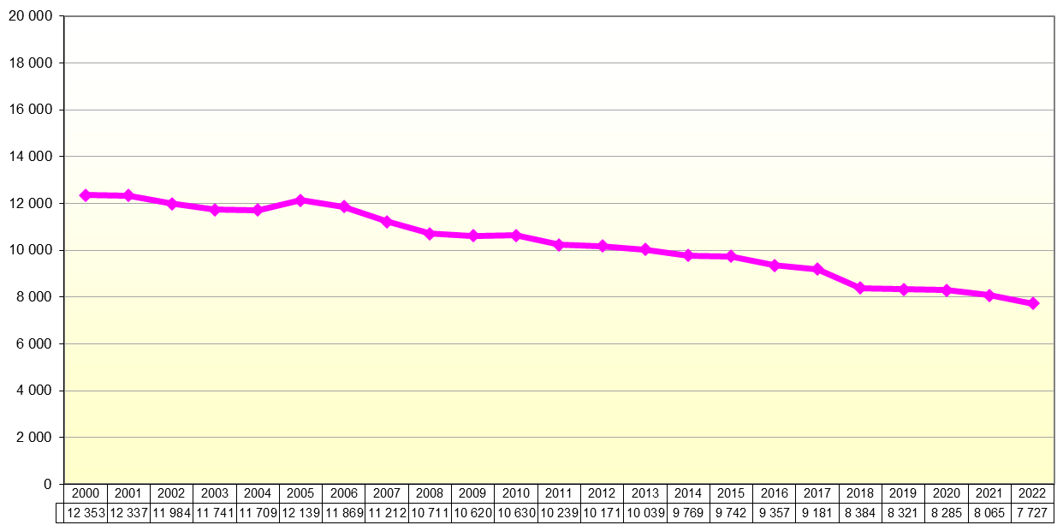
Opiskelijat ja koululaiset Etelä-Savossa 2000 - 2022, 1.1.2023 aluejako
Vuodesta 2005 työeläkevakuutuksen piiriin kuuluvat 18-68 -vuotiaat, kun aiemmin työeläkevakuuttamisvelvollisuus on alkanut jo 14-vuoden iästä lähtien. Tämä näkyy työssäkäyntitilastossa vuodesta 2005 alkaen nuorten työllisyyden vähenemisenä ja opiskelijoiden määrän kasvuna. Alaikäisten työssäkäyntiä ei pystytä rekisteritietojen perusteella luotettavasti tilastoimaan.
Lähde: Tilastokeskus, työssäkäyntitilasto päivitetty: 18.12.2023 / jk

Slide 14
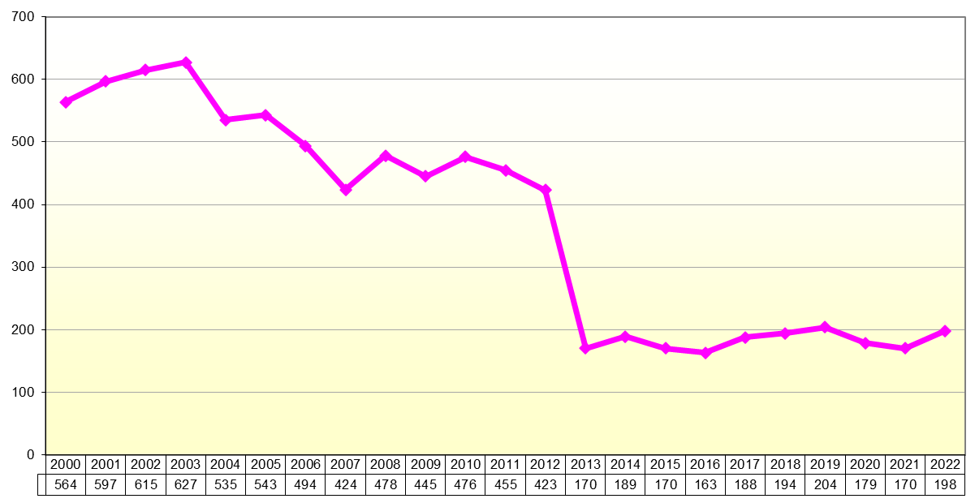
Varusmiehet ja siviilipalvelusmiehet Etelä-Savossa 2000 - 2022, 1.1.2023 aluejako
Lähde: Tilastokeskus, työssäkäyntitilasto päivitetty: 18.12.2023 / jk

Slide 15
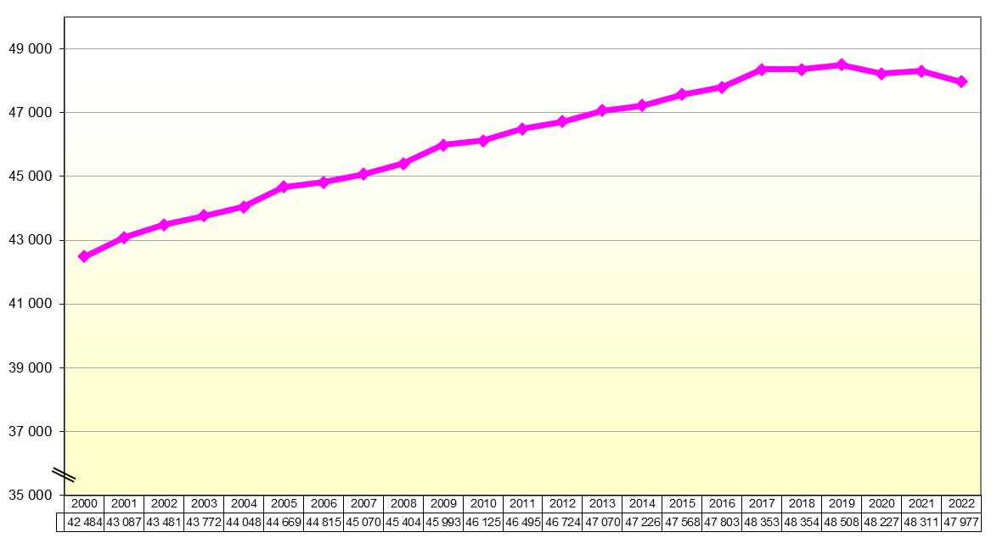
Eläkeläiset Etelä-Savossa 2000 - 2022 , 1.1.2023 aluejako
Lähde: Tilastokeskus, työssäkäyntitilasto päivitetty: 18.12.2023 / jk

Slide 16
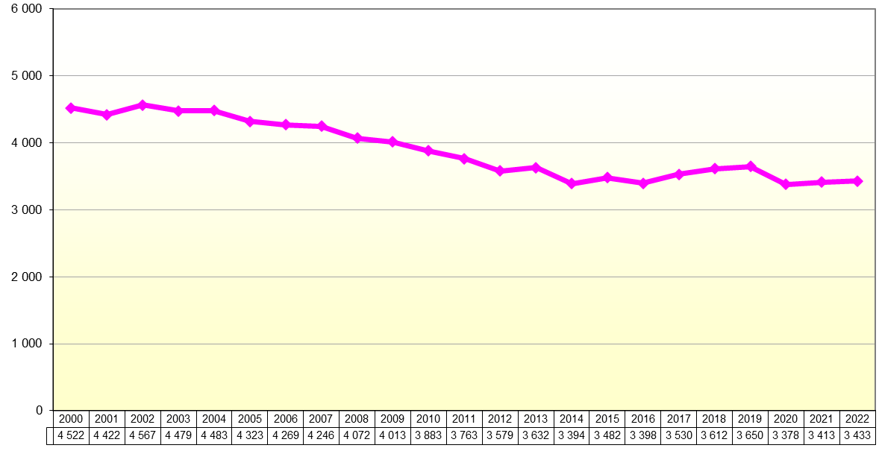
Muut työvoiman ulkopuolella olevat Etelä-Savossa 2000 - 2022, 1.1.2023 aluejako
Lähde: Tilastokeskus, työssäkäyntitilasto päivitetty: 18.12.2023 / jk

Slide 17
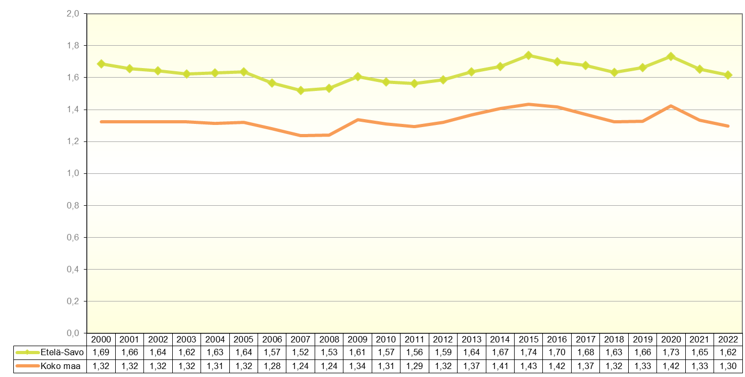
Taloudellinen huoltosuhde Etelä-Savossa ja koko maassa 2000 - 2022, 1.1.2023 aluejako
Taloudellinen huoltosuhde: montako työvoiman ulkopuolella olevaa ja työtöntä on yhtä työllistä kohti
Lähde: Tilastokeskus, työssäkäyntitilasto päivitetty: 18.12.2023 / jk

